Slide 1
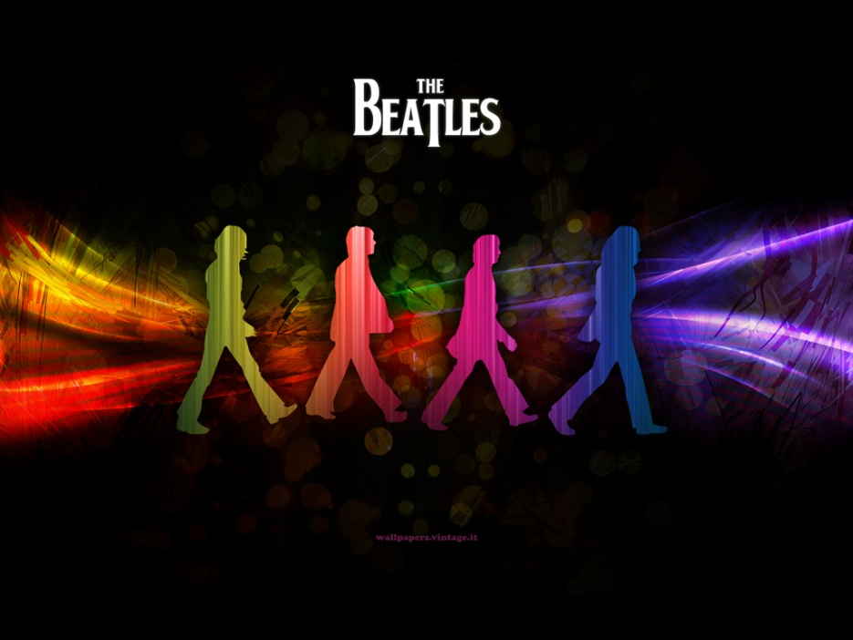

While my guitar gently weeps
Mientras mi guitarra llora dulcemente
Roberto
1968
Hacer clic para comenzar
Lima-Perú

Slide 2

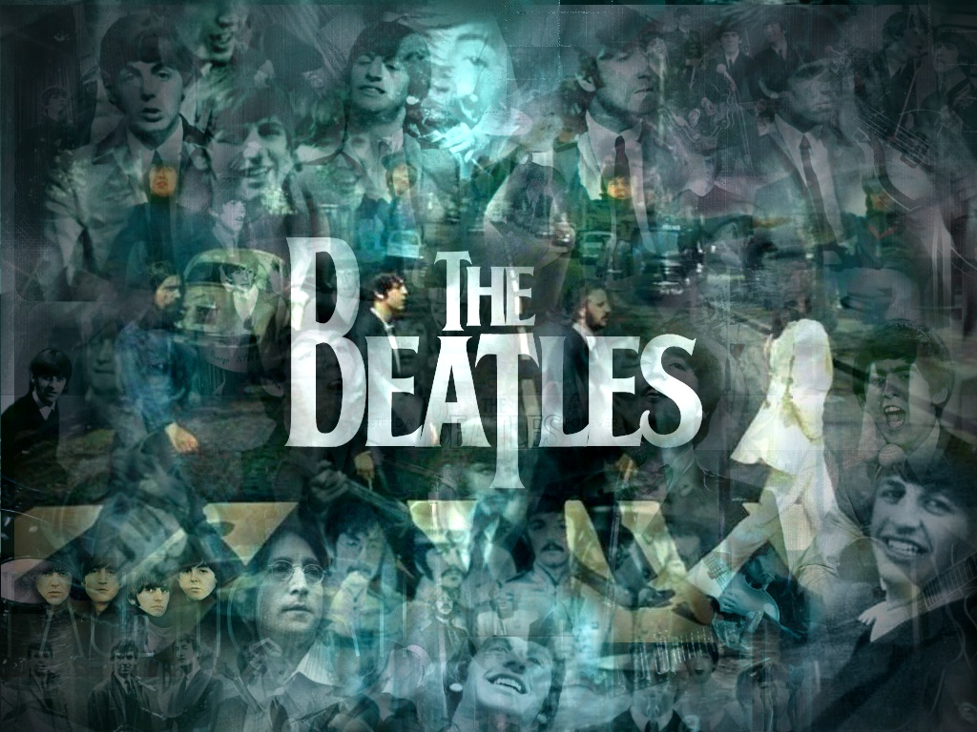
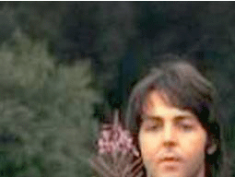
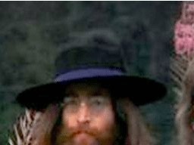
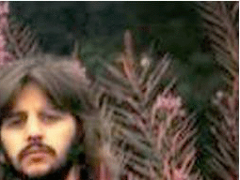
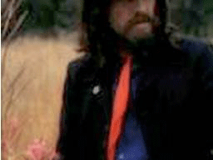
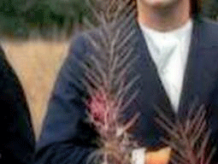
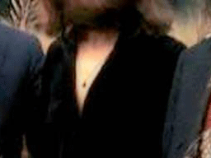
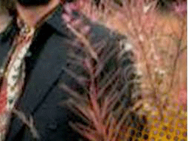
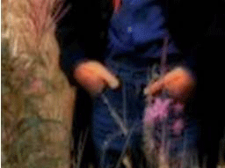
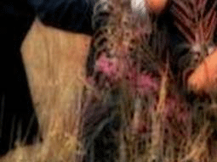
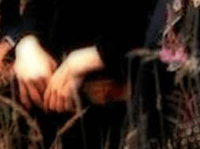
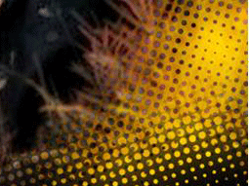
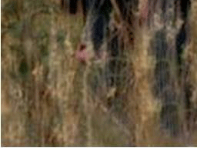
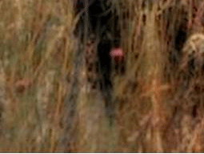



Slide 3
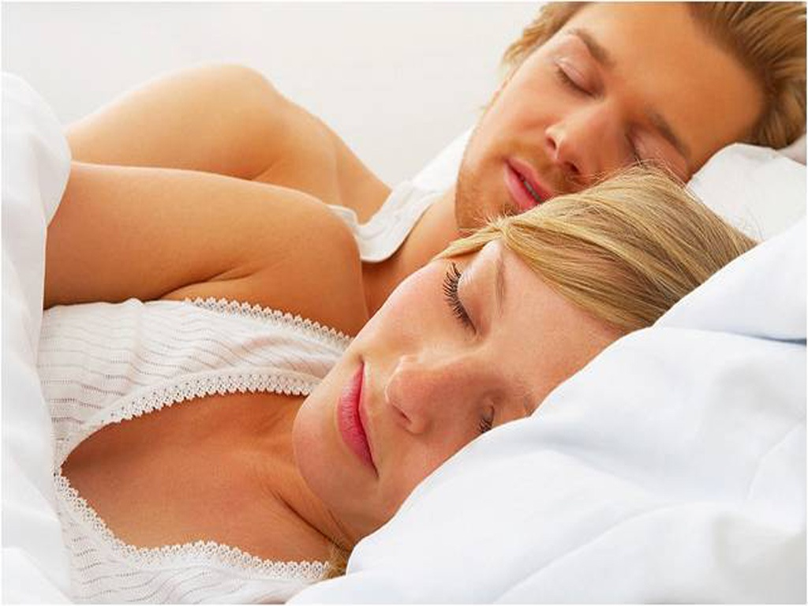
I look at you all see the love there that's sleeping Les miro y veo que el amor allí se ha dormido

Slide 4
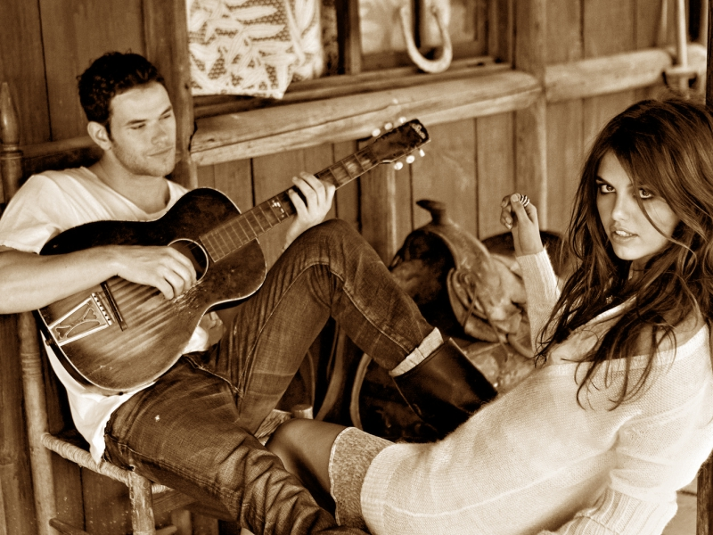
While my guitar gently weeps Mientras mi guitarra llora dulcemente

Slide 5
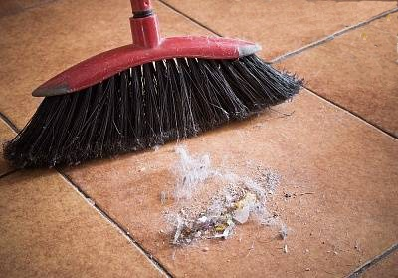
I look at the floor and I see it needs sweeping Miro hacia el piso y veo que necesita ser barrido

Slide 6
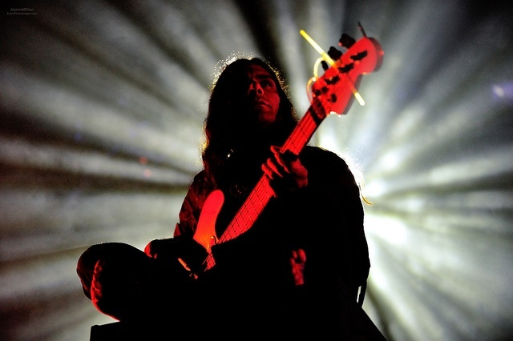
Still my guitar gently weeps aún así mi guitarra llora dulcemente

Slide 7

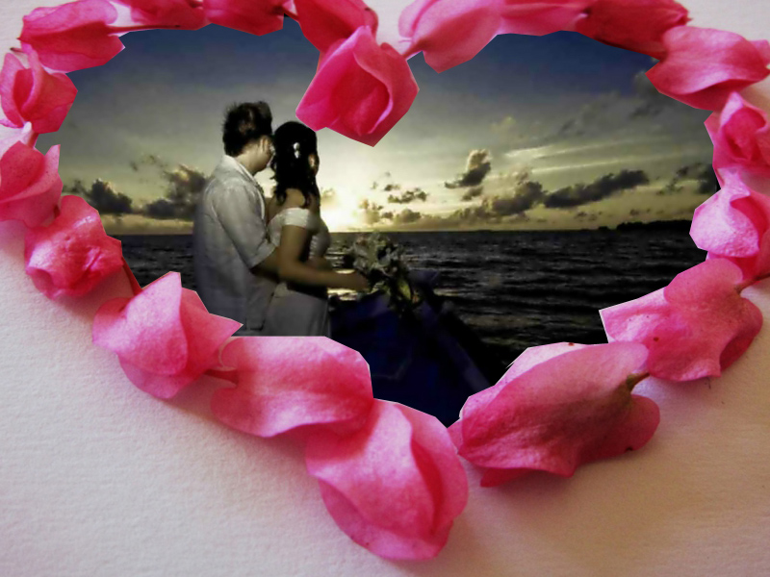
I don't know why nobody told you No sé porque nadie te dijo
how to unfold your love como desarrollar tu amor

Slide 8

I don't know how someone controlled you No sé como alguien te controló

Slide 9
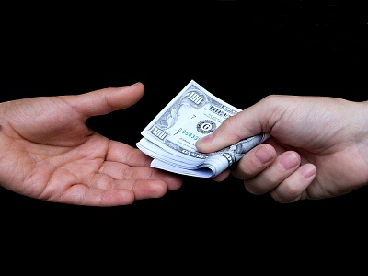
They bought and sold you Te compraron y te vendieron

Slide 10
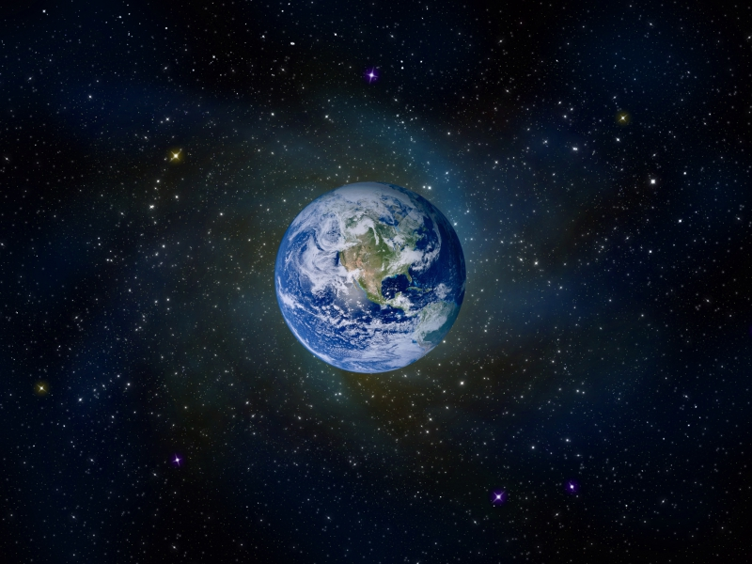

I look at the world and I notice it's turning Miro el mundo y me doy cuenta que da vueltas

Slide 11
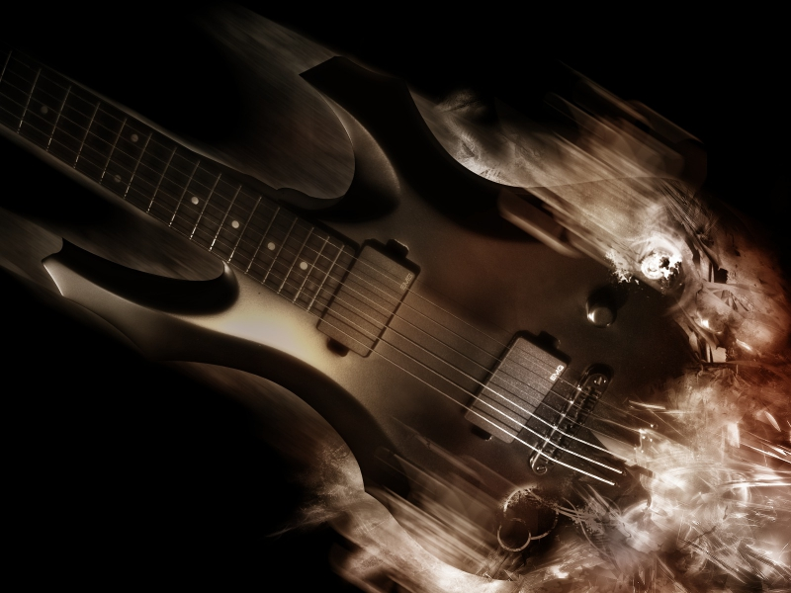
While my guitar gently weeps Mientras mi guitarra llora dulcemente

Slide 12
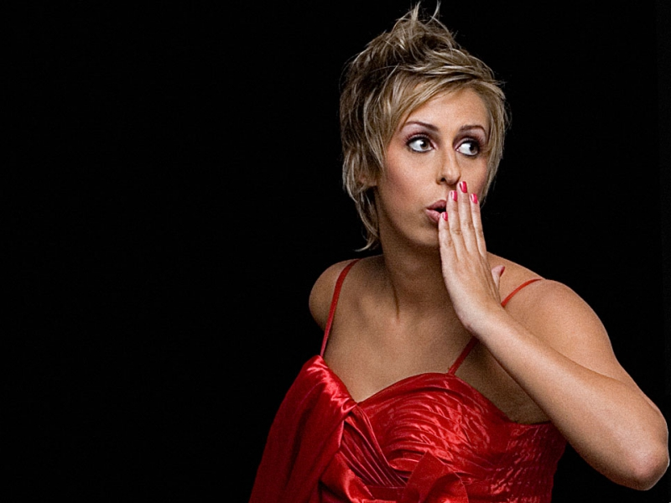
With every mistake we must surely be learning Con cada error, sin duda, debemos estar aprendiendo

Slide 13
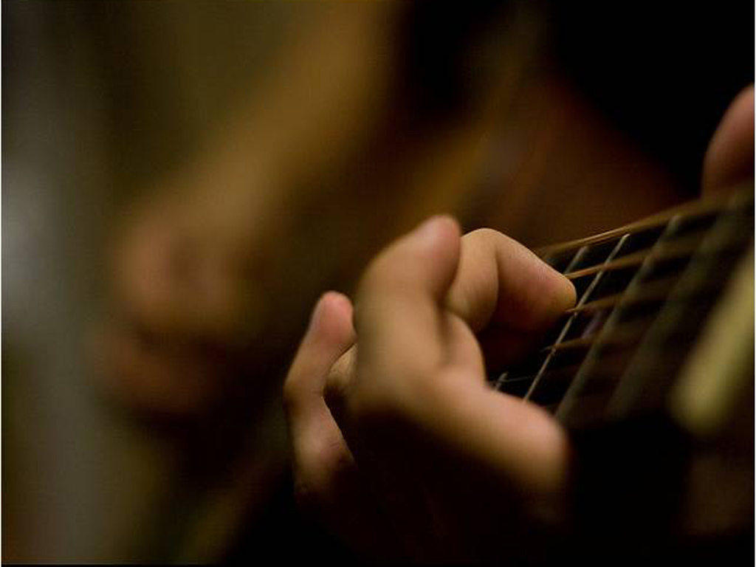
Still my guitar gently weeps aún así mi guitarra llora dulcemente

Slide 14
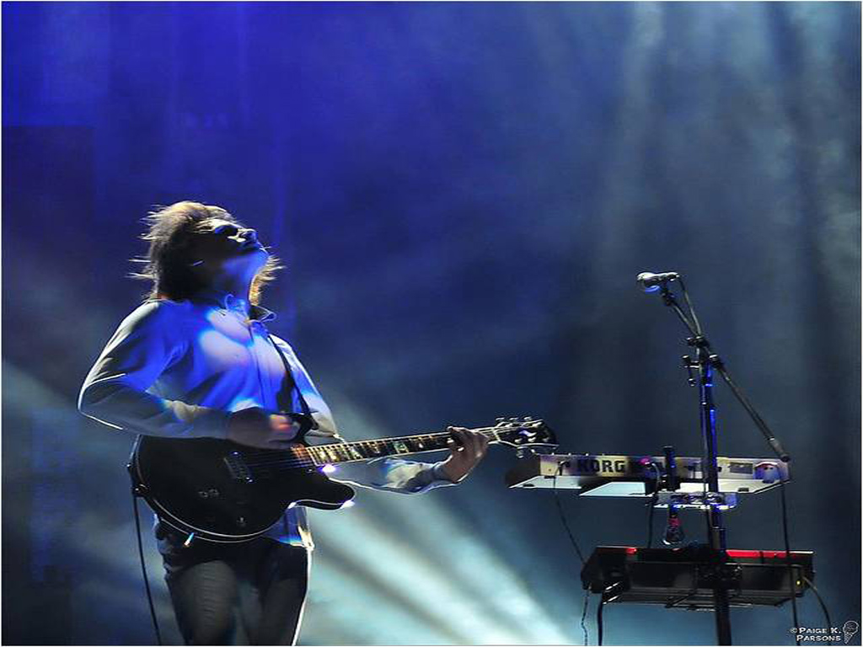

Slide 15
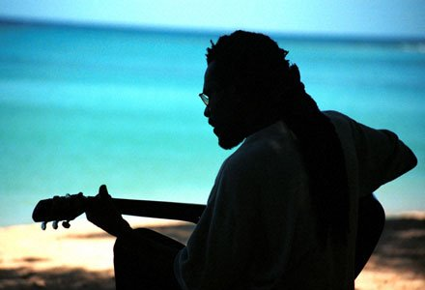

Slide 16
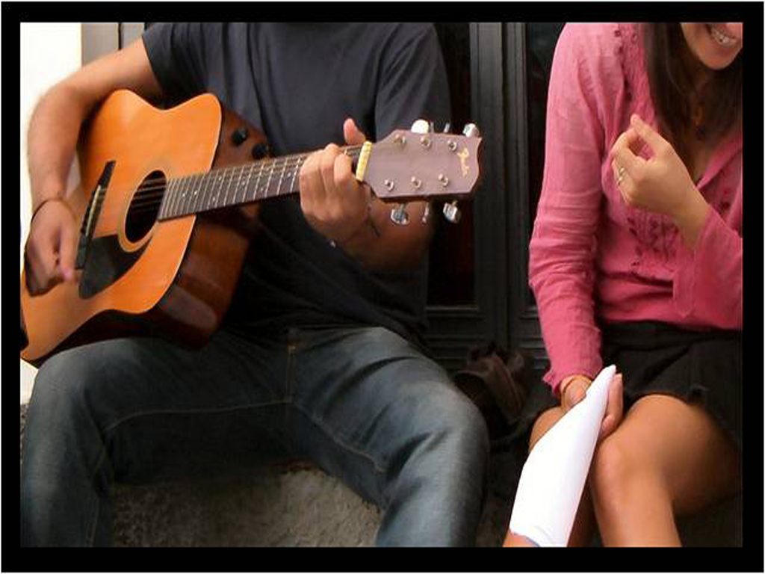

Slide 17
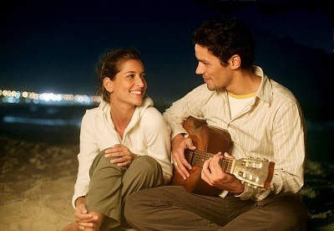

Slide 18

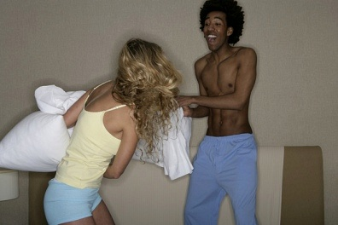
I don't know how you were diverted No sé como tú estabas divirtiéndote

Slide 19
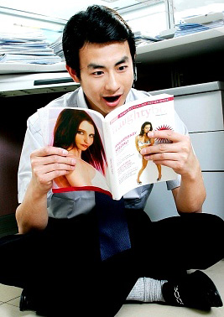
You were perverted too Estabas pervirtiéndote demasiado

Slide 20
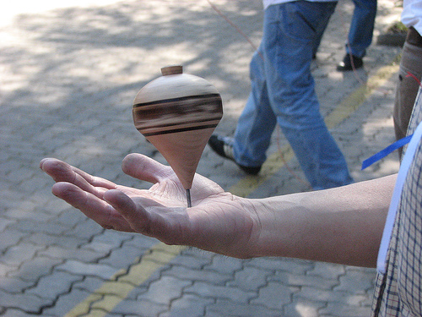
I don't know how you were inverted No sé como diste un giro

Slide 21
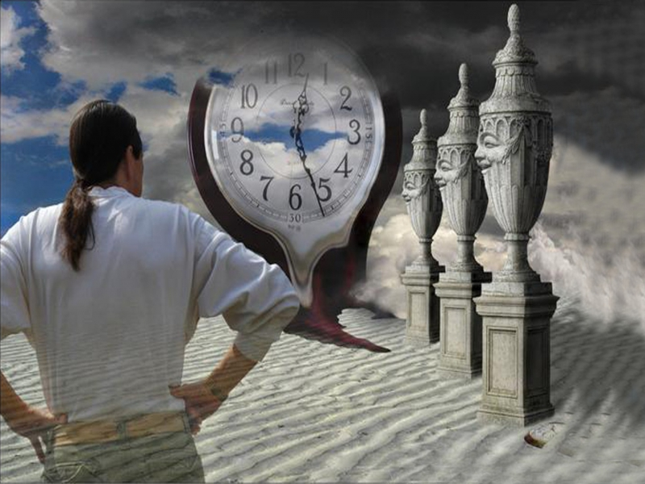
No one alerted you Nadie te alertó

Slide 22
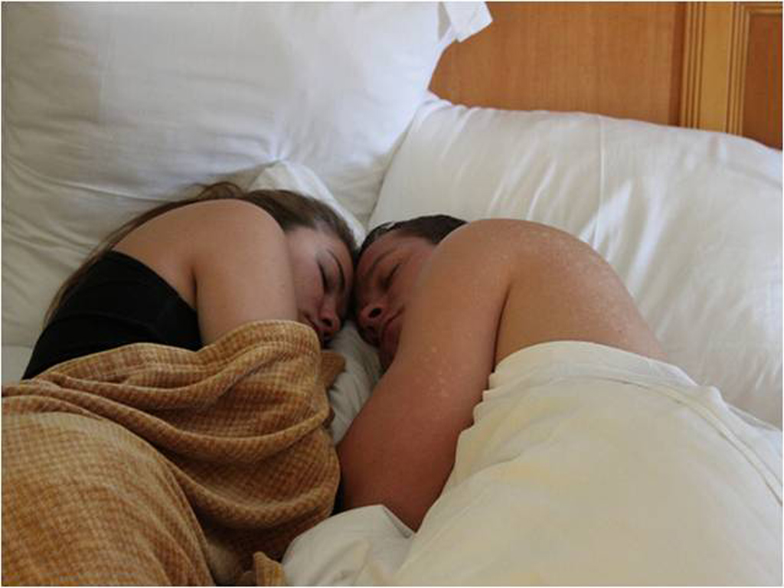
I look at you all see the love there that's sleeping les miro y veo que el amor allí se ha dormido

Slide 23
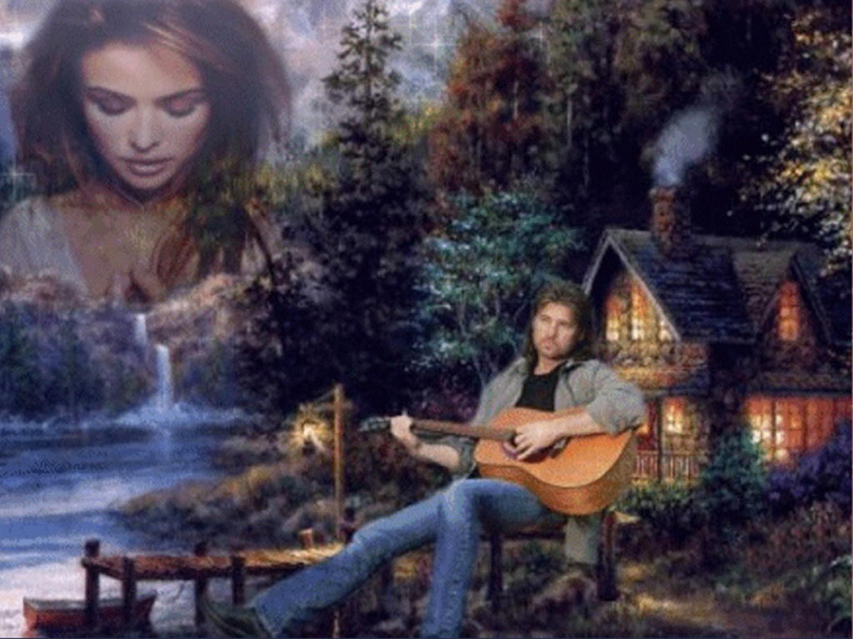
While my guitar gently weeps Mientras mi guitarra llora dulcemente

Slide 24
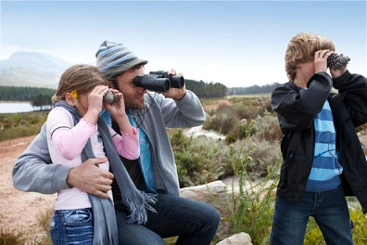
Look at you all..... Miren todos ustedes …..

Slide 25
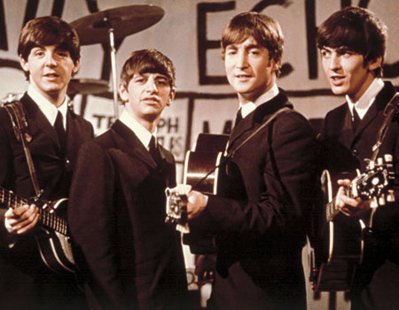
Still my guitar gently weeps aún así mi guitarra llora dulcemente

Slide 26
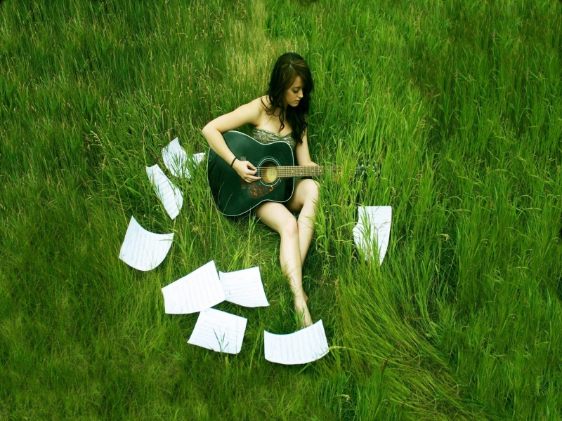

Slide 27
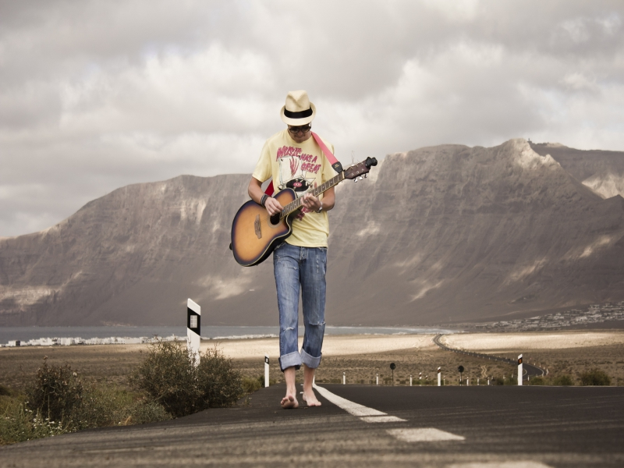

Slide 28
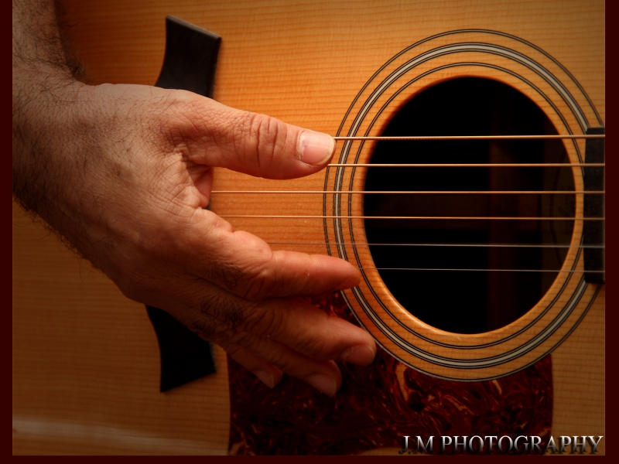

Slide 29
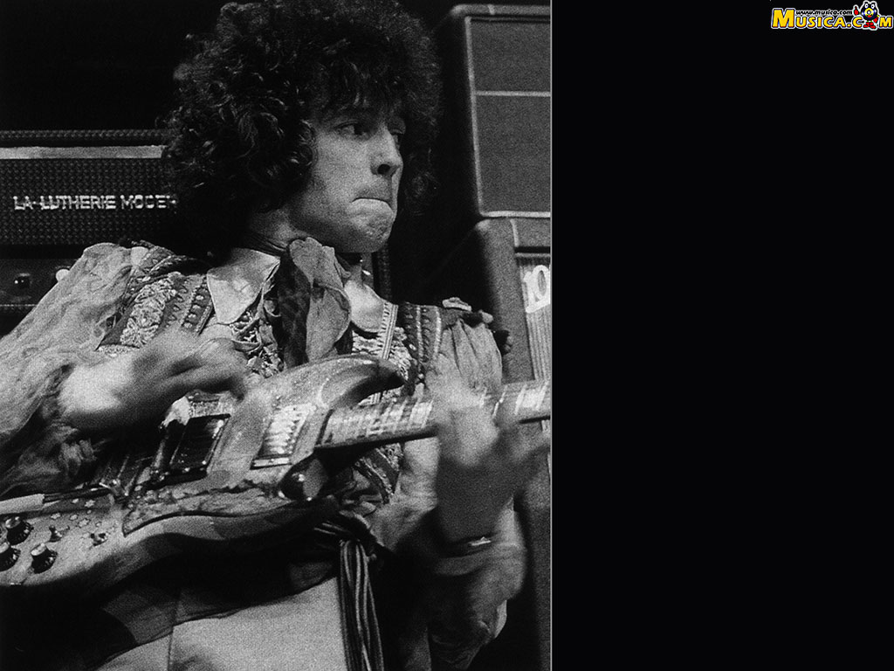
Eric Clapton

Slide 30
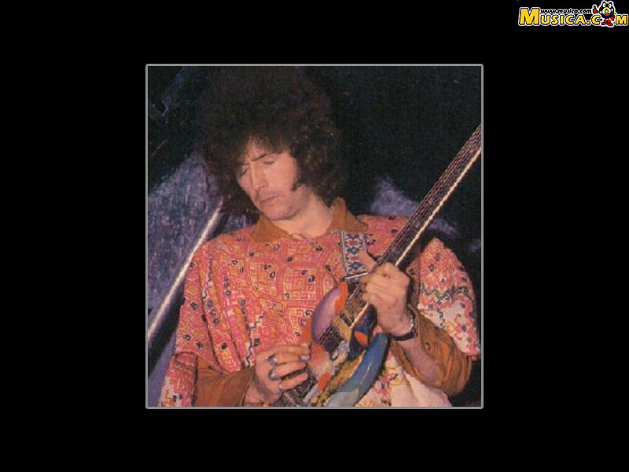
Eric Clapton

Slide 31
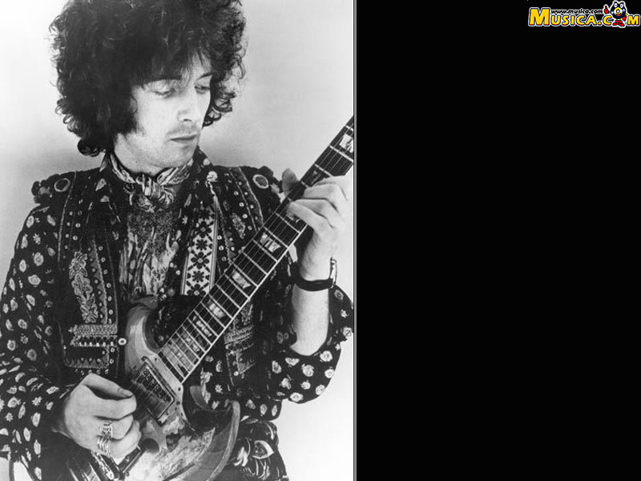
Eric Clapton

Slide 32
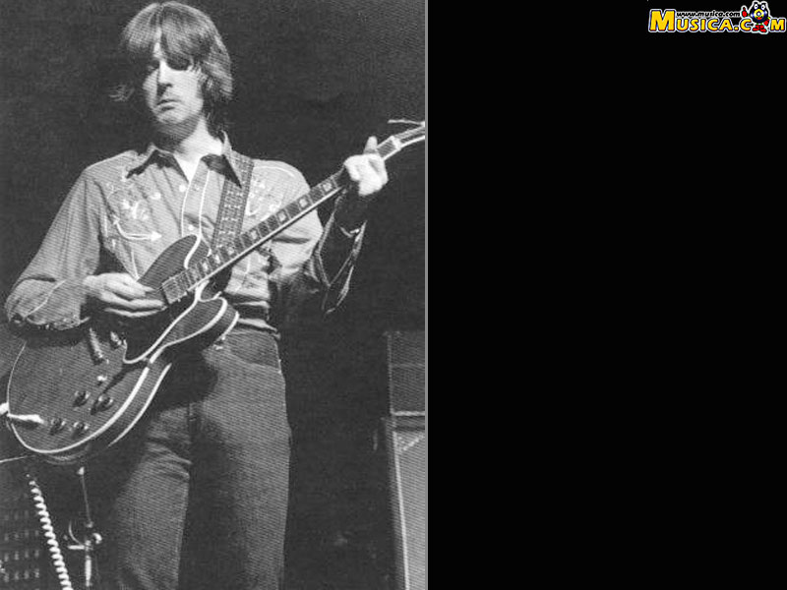
Eric Clapton

Slide 33
Roberto

Slide 34



Accede a la sección que desees desde aquí:
Propia Creación
De la Red
Dedicatorias | Fechas Especiales | Graciosos
Historia y Arte | Lugares | Musicales
Naturaleza y Ciencias | Política | Reflexión
Religiosos | Románticos | Salud
Dedicatorias | Fechas Especiales | Graciosos
Historia y Arte | Lugares | Musicales
Naturaleza y Ciencias | Política | Reflexión
Religiosos | Románticos | Salud
Si deseas recibir pps periódicamente en tu correo electrónico subscríbete aquí:

